Slide 1
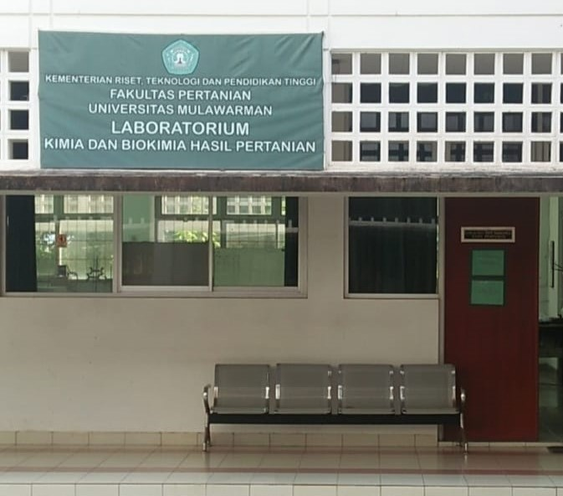

Slide 2
LOKASI / ALAMAT :
Gedung Lab. Terpadu - Faperta
Jl. Tanah Grogot, Kampus Gunung Kelua Unmul samarinda 75119

Slide 3
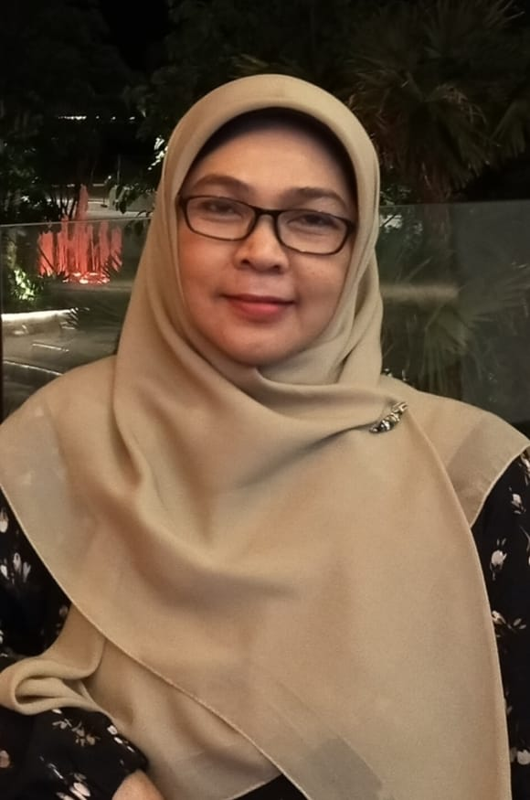
PERSONIL LAB.
Kepala Lab. Kimia dan Biokimia Hasil Pertanian
Dra. YULIANI, M.P

Slide 4

PERSONIL LAB.
LABORAN LAB. KIMIA DAN BIOKIMIA
HASIL PERTANIAN
NOVI CHRISTIANI, S.TP

Slide 5
LAYANAN LABORATORIUM
Kegiatan Pendidikan dan pengajaran (Praktikum / Tutorial )
Kegiatan Penelitian (mahasiswa dan dosen)
Kegiatan Pengabdian pada masyarakat
Jasa Analisis Kimia dan Biokimia

Slide 6
RUANG LINGKUP ANALISIS :
Analisis kimia dan biokimia pangan segar, pangan olahan, dan bahan hasil pertanian, a.l :
Uji proksimat ( kadar air, abu, protein, lemak, karbohidrat)
Uji Karbohidrat ( karbohidrat total, gula total, gula pereduksi, sukrosa, serat kasar, pati)
Uji kualitas minyak ( asam lemak bebas, angka asam, bilangan peroksida, angka penyabunan)
Uji mineral ( Ca, Fe, P )
Uji vitamin C
Uji antioksidan
Uji keasaman (pH, total asam tertitrasi )
Uji total padatan terlarut
Uji fisik ( bj, viskositas larutan, intensitas warna larutan )
Bahan pengawet Natrium benzoate
Ekstraksi (gelatin, pektin)

Slide 7
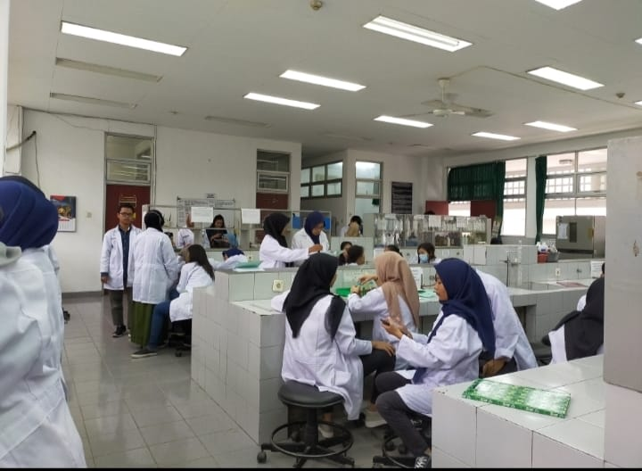
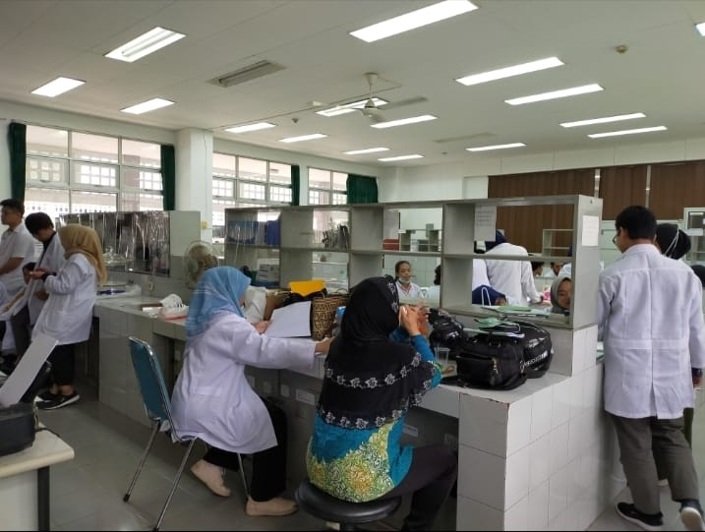
KEGIATAN PRAKTIKUM

Slide 8
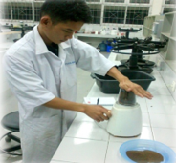
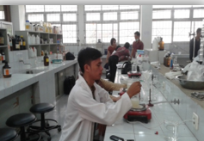
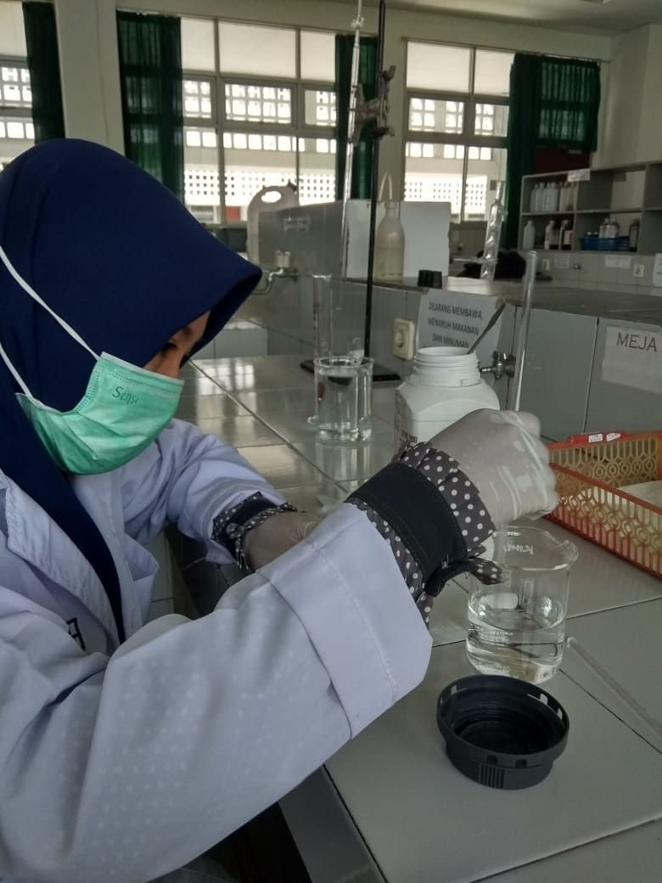
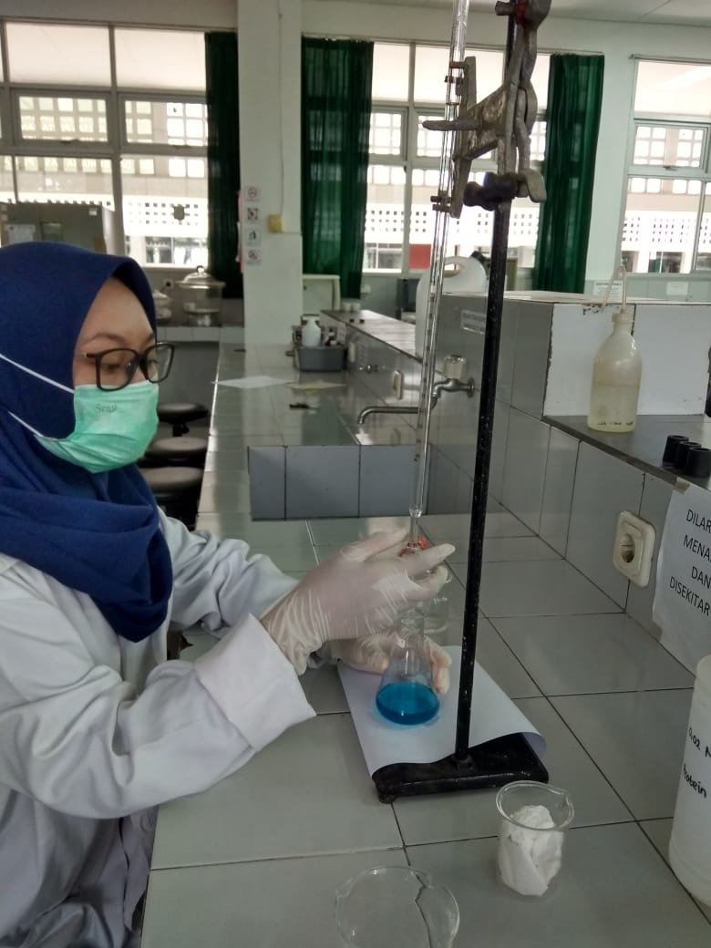
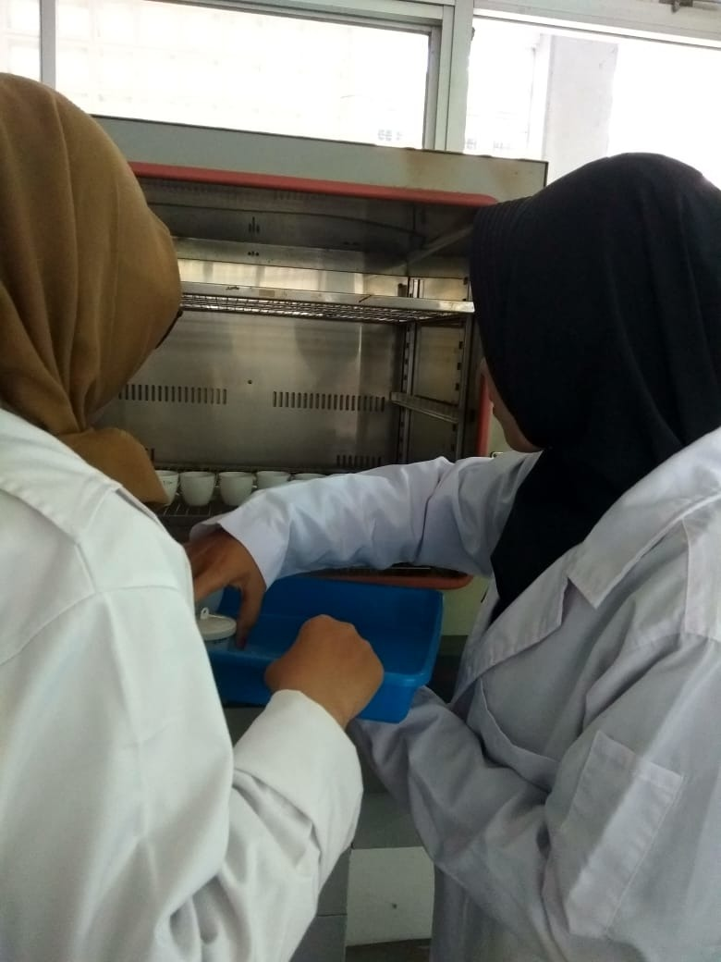
KEGIATAN PENELITIAN

Slide 9
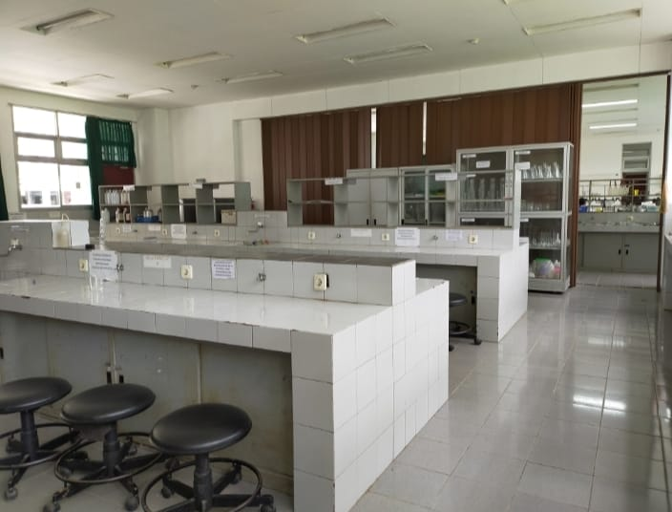
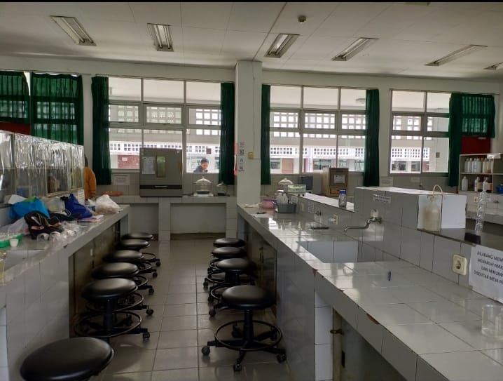
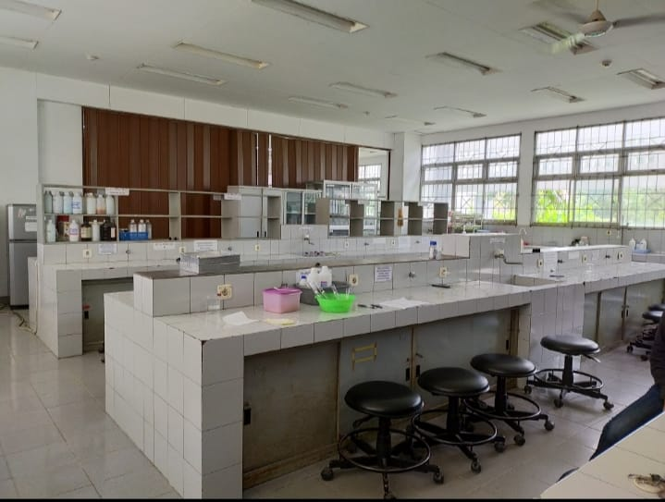
RUANGAN LABORATORIUM

Slide 10
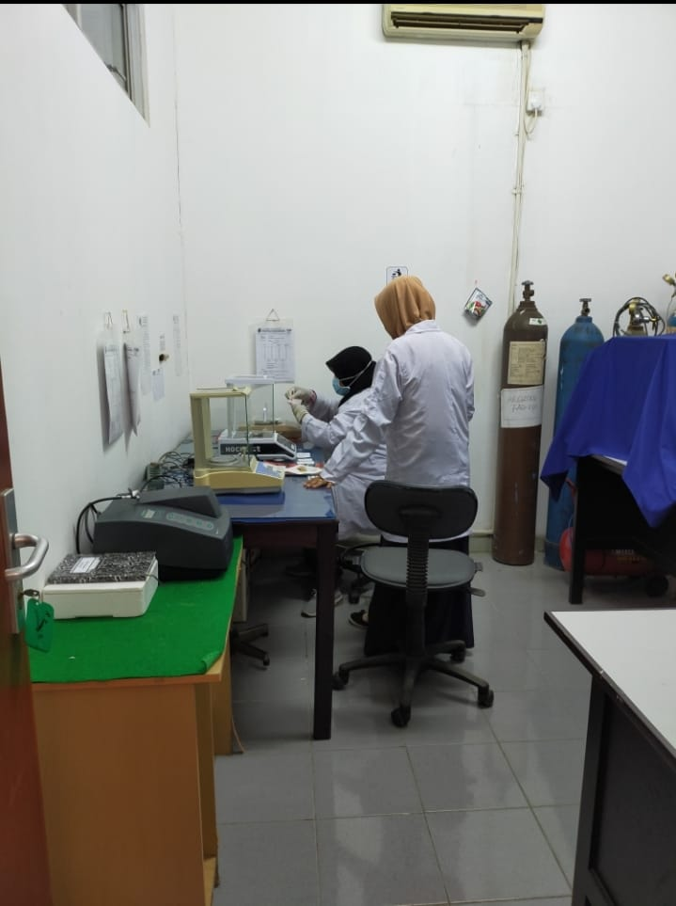
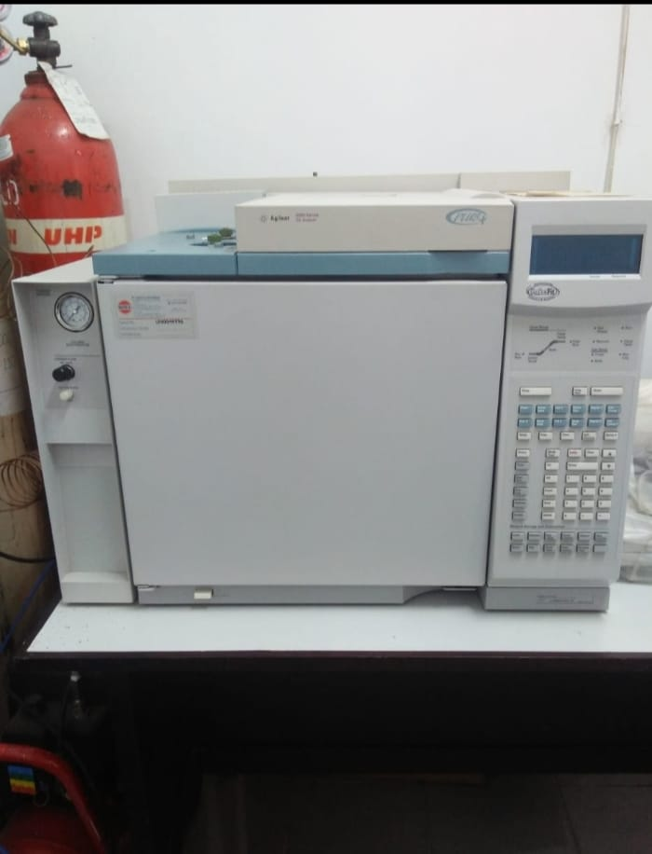
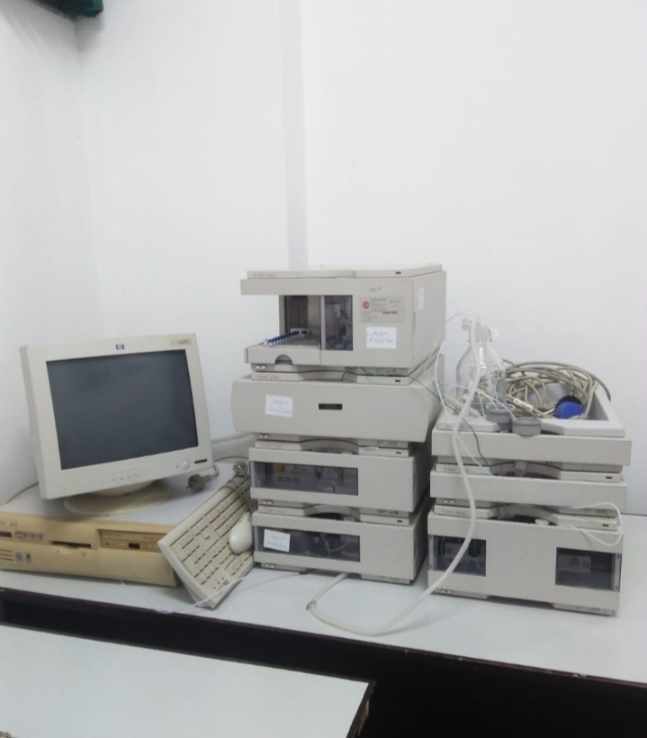
Ruang peralatan / instrument

Slide 11
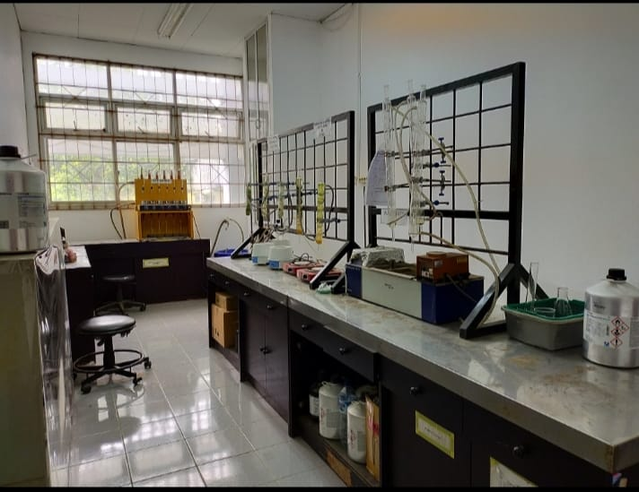
RUANGAN ANALISIS

Slide 12
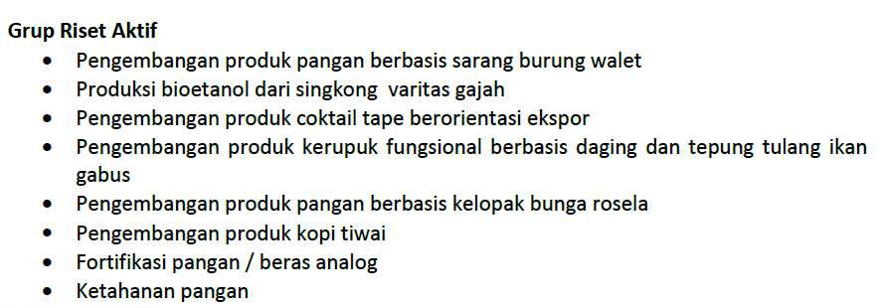

Slide 13
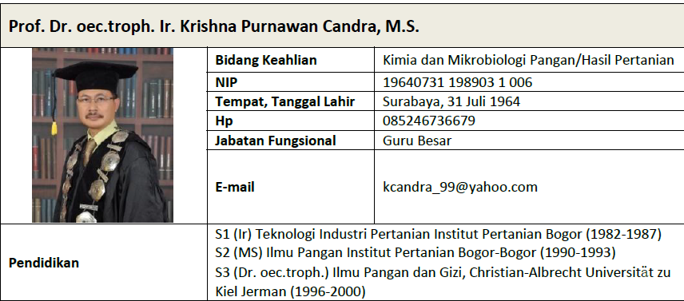
DOSEN GRUP RISET LAB. KIMIA DAN BIOKIMIA HASIL PERTANIAN

Slide 14
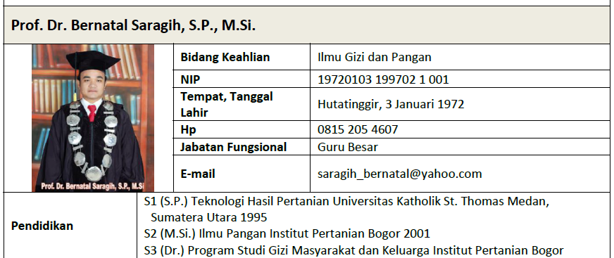

Slide 15
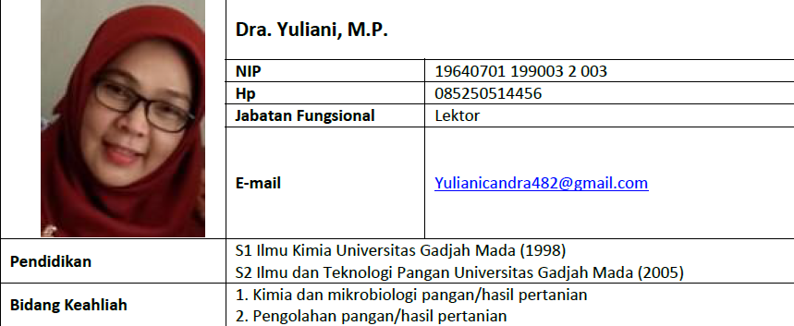

Slide 16
